Slide 1
Воспитание театром:
историю пишем, играем, храним.
Опыт подростковой
документальной драмы
Лесной
2018

Slide 2
Цель – приобщить детей и подростков к исследовательской и творческой деятельности, обретению ими опыта гражданского становления посредством совместного создания спектакля на исторически-документальной основе.
Задачи:
1) Формирование основ гражданской идентичности на основе чувства личной причастности к родовой памяти, истории и современному развитию малой Родины, региона, страны.
2) Расширение сферы познавательных интересов и самостоятельной творческо-мыслительной деятельности подростков путём погружения в исторически-культурный контент.
3) Развитие ценностно-смысловой сферы личности на основе общечеловеческой нравственности и гуманизма, принятия и уважения ценностей семьи и общества.
4) Создание документального спектакля на принципах соавторства, соучастия, сотворчества детей и взрослых.
5) Привлечение внимания горожан к воспитывающей роли современного театра, его социально-значимой составляющей.

Slide 3
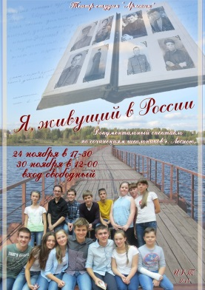
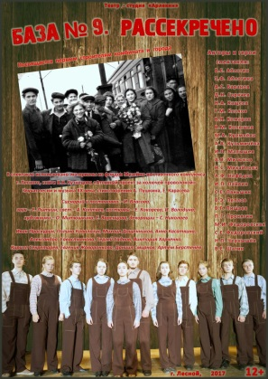
Этапы практики
2014-2018
«Я, живущий в России»
2017-2018
«База № 9.Рассекречено»
2018-2019
«Детство в красном галстуке»

Slide 4
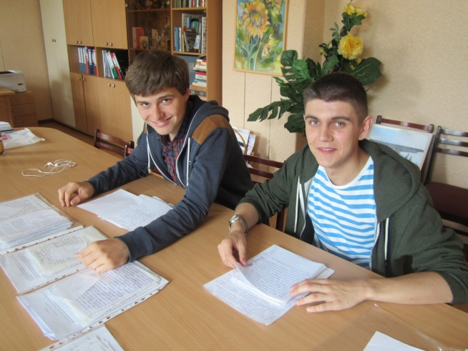
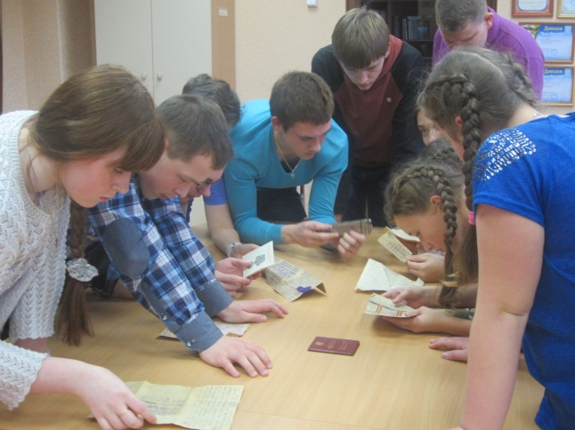
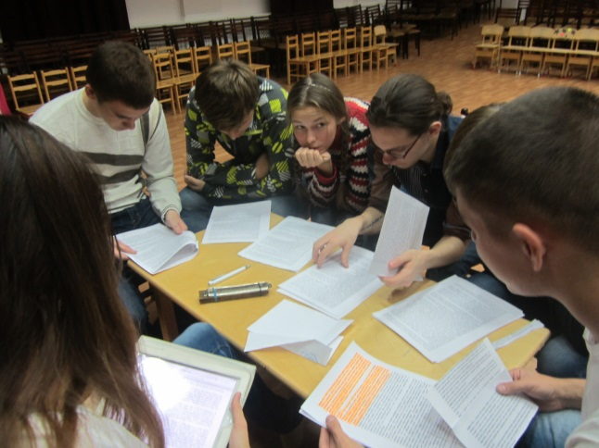
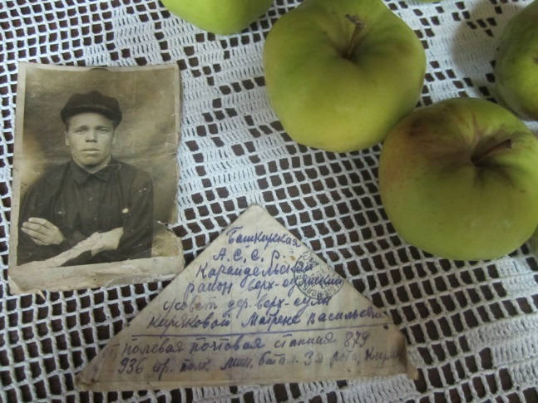
«Я, живущий в России»
555 школьников – авторы сочинений «Моя семья в истории города и страны», «Когда мои бабушка и дедушка были маленькими», «Наша семейная реликвия», «Для меня Родина – это…».

Slide 5
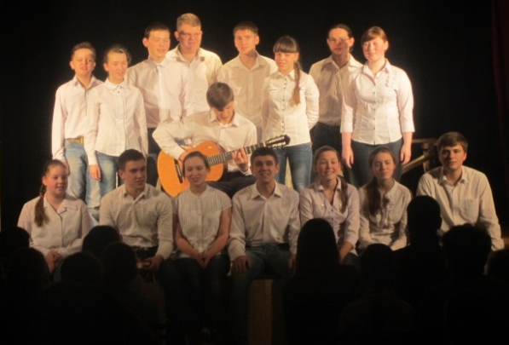
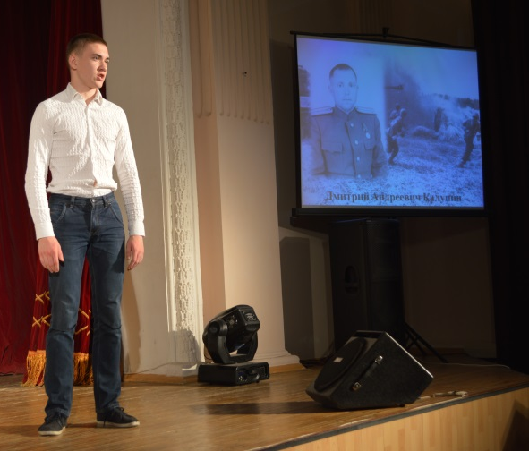
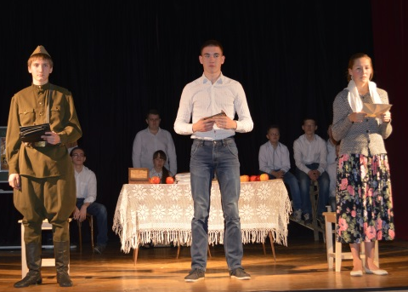
Спектакль посмотрели 1200 зрителей, в т.ч. участники областного семинара из 8 территорий Свердловской области

Slide 6
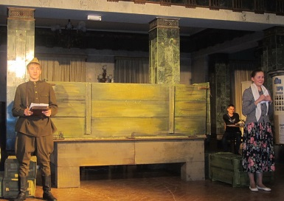
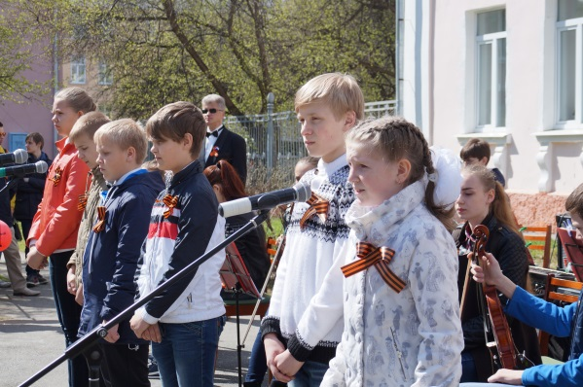
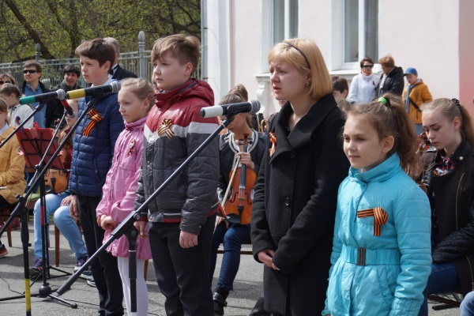
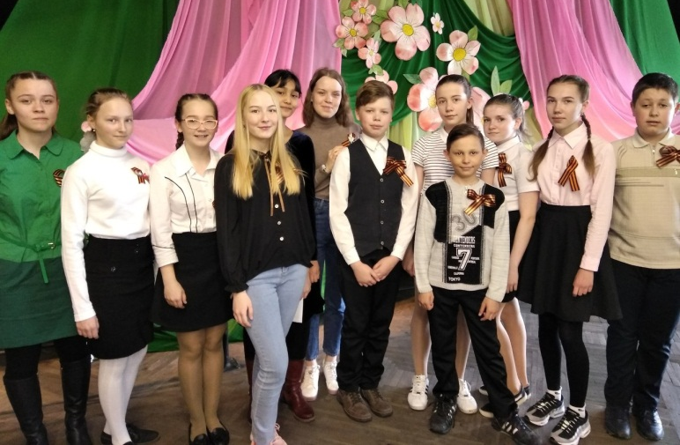
2015 – 2018
Выступление с программой «Письма с фронта» из спектакля «Я, живущий в России» в День Победы в Лесном, на фестивале «Пять вечеров ко Дню Победы» в Озёрске Челябинской области

Slide 7
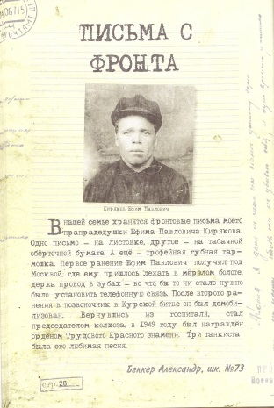
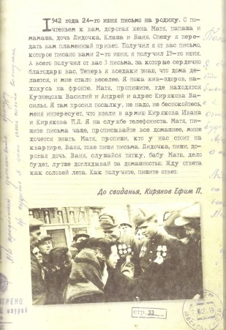
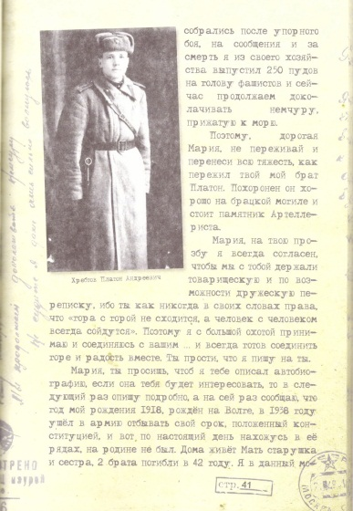
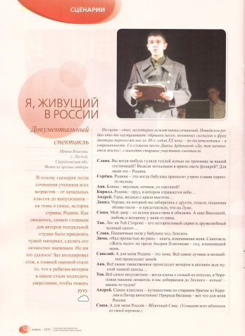
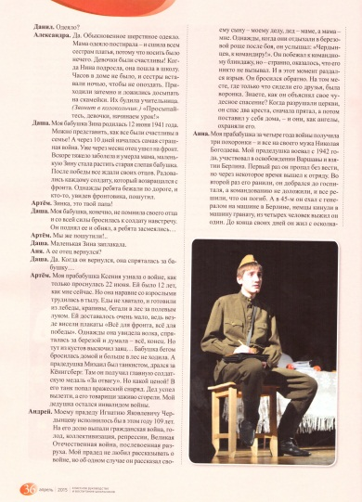
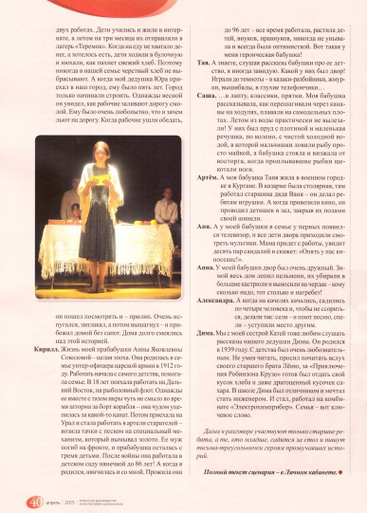
Публикация писем с фронта и сценария документального спектакля «Я, живущий в России»

Slide 8
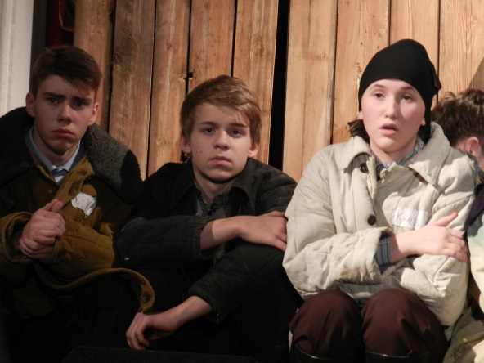
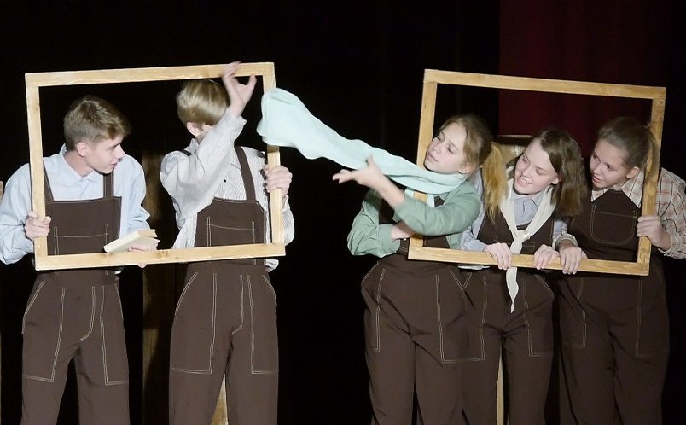
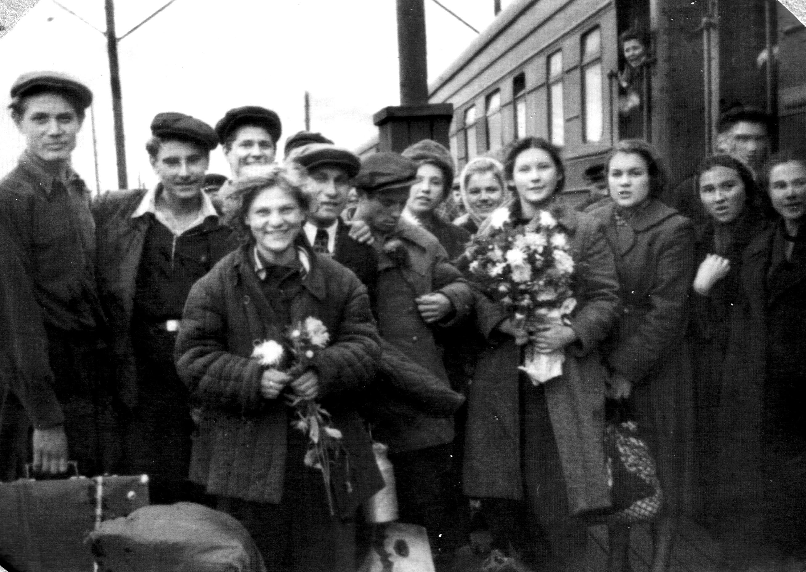
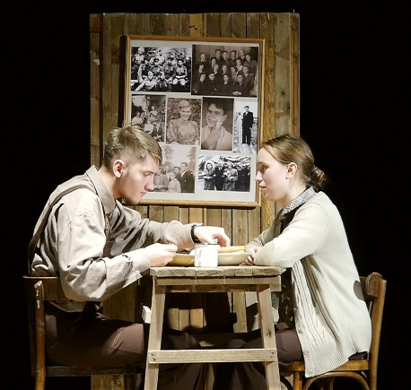
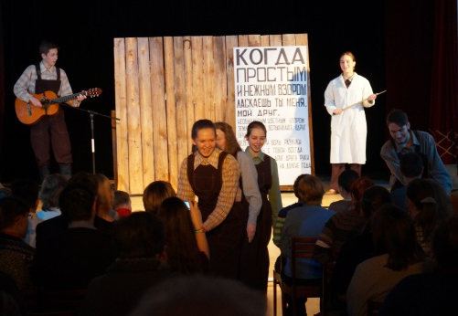
«База № 9. Рассекречено»
В основе сценария – воспоминания 23-х первых строителей Лесного, архивные документы из книги В.Н. Кузнецова «Атомный проект за колючей проволокой». Спектакль посмотрели более 2 000 зрителей, в т.ч. юные журналисты из 19 городов присутствия ГК «Росатом»

Slide 9
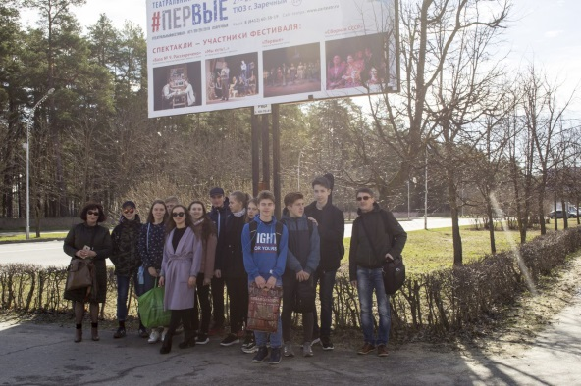
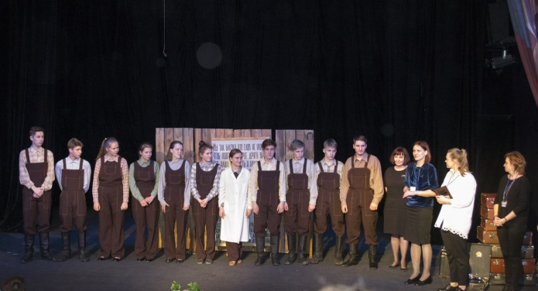
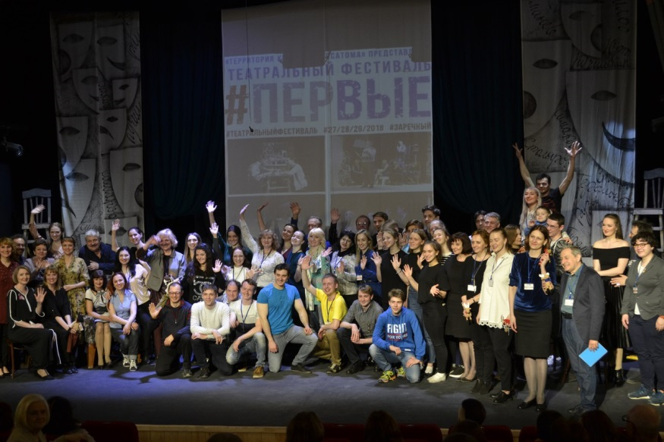
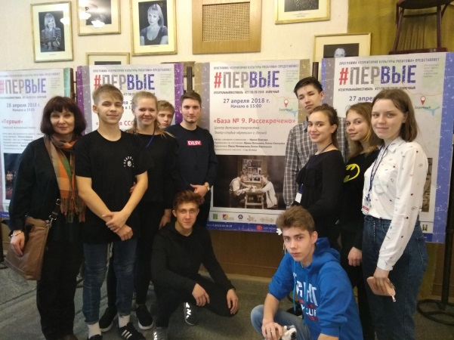
«База № 9. Рассекречено» - финалист конкурса театральных постановок в жанре документальной драмы «Первые» в рамках проекта «Территория культуры Росатома» (2018)

Slide 10
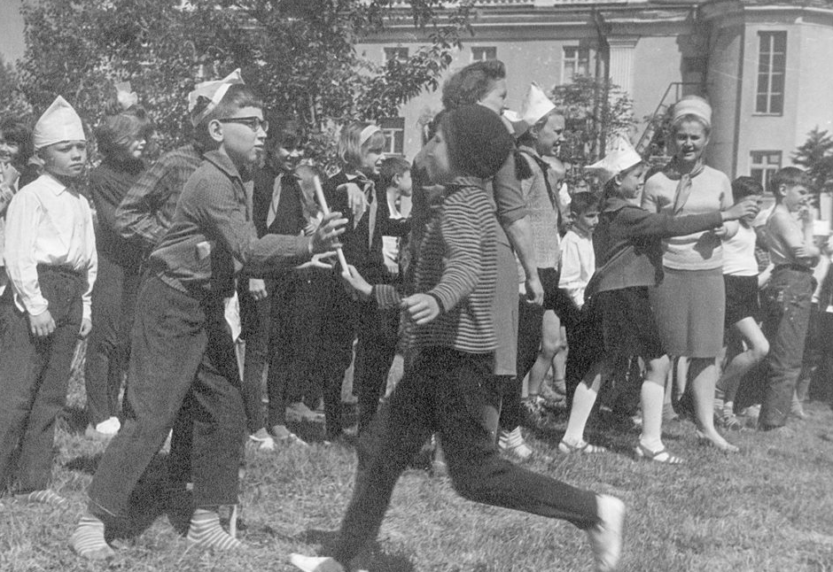
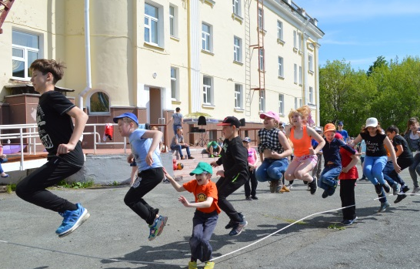
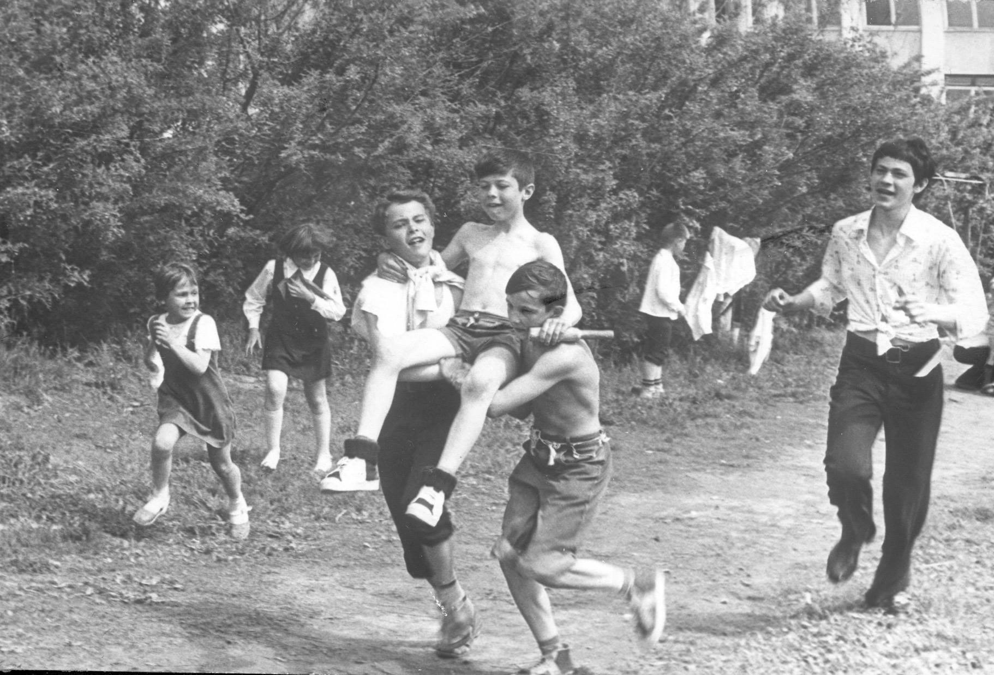
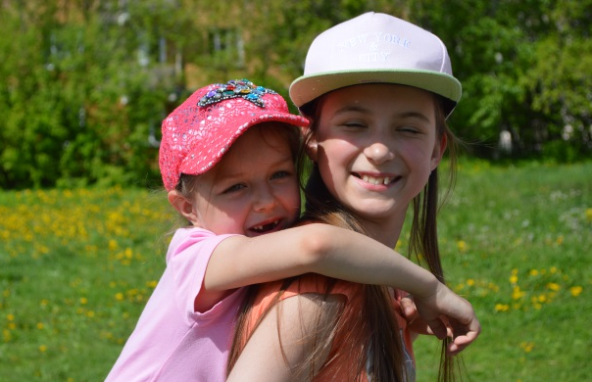
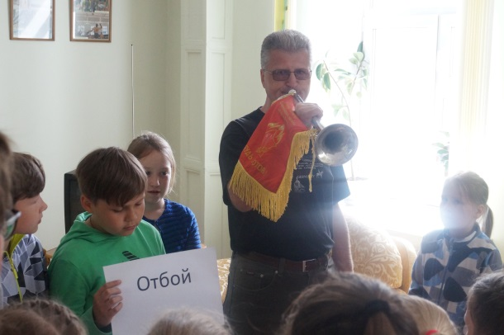
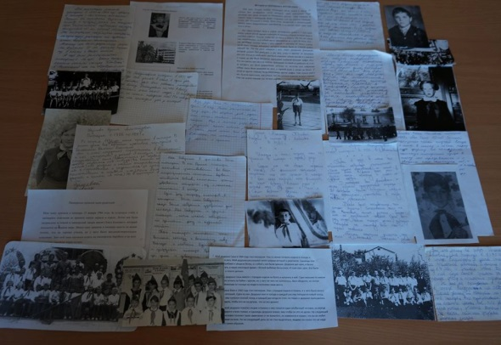
Проект «Детство в красном галстуке» стартовал
15 июня 2018 в летнем оздоровительном лагере. Начат сбор историй из пионерского детства мам и пап, бабушек и дедушек.
Руководитель проекта
Власова Ирина Альбертовна
8(34342)47428
cdt@edu-lesnoy.ru

